Slide 1
Fémek tulajdonságai

Slide 2
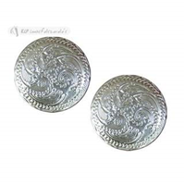
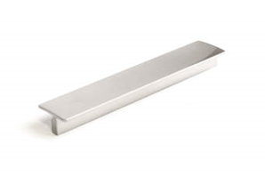
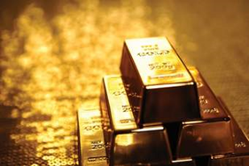
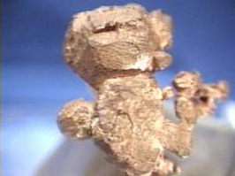
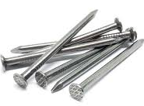
Ezüst
Fizikai tulajdonságok:
Nikkel
Arany
Réz
Vas

Slide 3
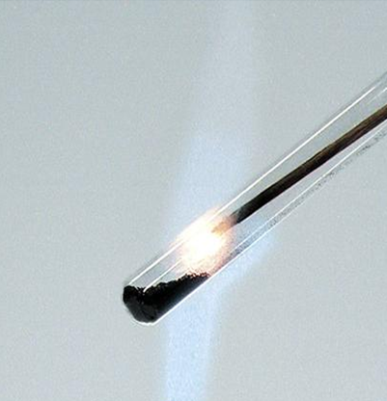
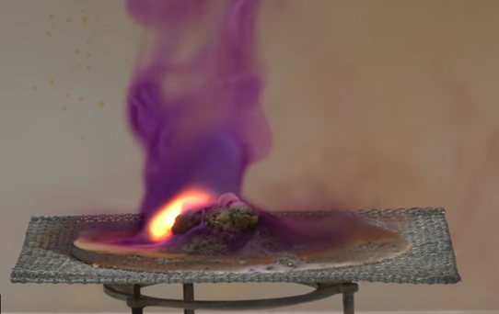
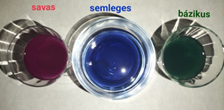
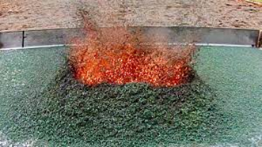
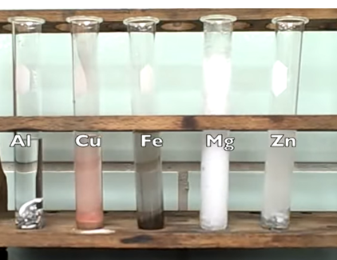
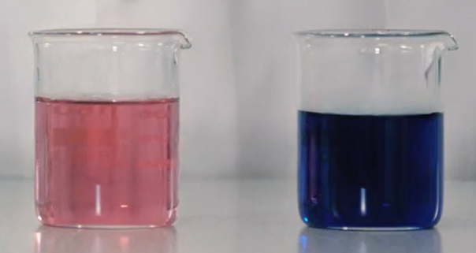
Kémiai tulajdonságok = reakciók

Slide 4
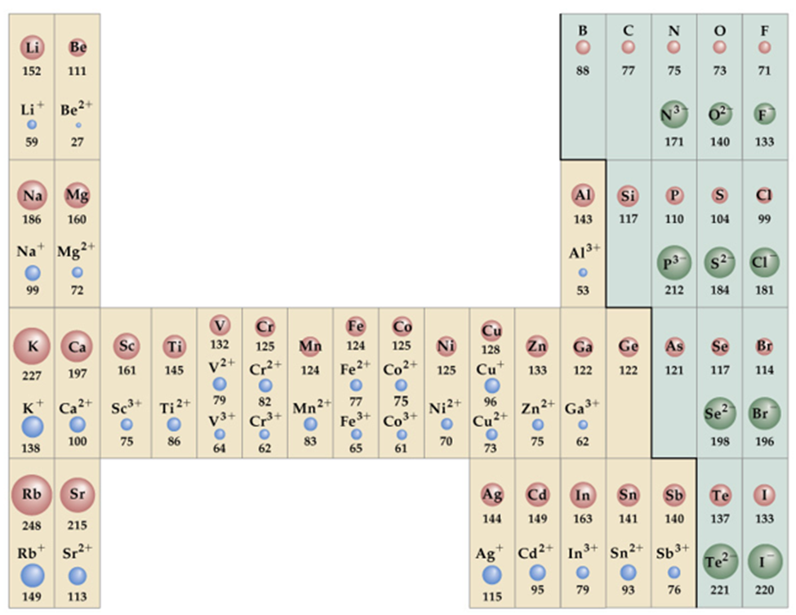
Nő az ionizációs energia
Nő a fémes jelleg
Nő a fémes jelleg
http://web.inc.bme.hu/csonka/csg/oktat/mmkem/mm03_periodic.pdf

Slide 5
Kémiai tulajdonságok:
Reagálnak vízzel:
A kálium, a nátrium és a magnézium reakciója vízzel.
Tulajdonság | K | Na | Mg
Reaktivitás vízzel | Nagyon heves, azonnali | Heves, de kevésbé, mint a kálium | Lassan, hideg vízben alig reagál
Megfigyelések | Ibolyaszínű lánggal éghet, erős pezsgés | Sárgás lánggal éghet, mérsékelt pezsgés | Hideg vízben lassú pezsgés, forró vízben gyorsabb
Hidrogéngáz képződése | Gyors és intenzív | Mérsékelten gyors | Lassan, hideg vízben alig
Maradék anyag | KOH (erősen lúgos) | NaOH (erősen lúgos) | Mg(OH)₂ vagy MgO (gyengén lúgos)
Reakció hőtermelése | Nagyon magas | Magas, de alacsonyabb, mint a káliumé | Kevés hőt termel hideg vízben
2K+2H₂O→2KOH+H₂↑
2Na+2H₂O→2NaOH+H₂↑
Mg+2H₂O→Mg(OH)₂+H₂↑

Slide 6
2. Reagálnak nemfémekkel, mint például klórral, kénnel vagy oxigénnel. Ezek mindig egyesülési reakciók.
A kísérlet neve | Reakcióegyenlet | Megfigyelések
A fémek reakciója oxigénnel A fémek égése Fém + O₂ → fémoxid | 2Mg + O₂ → 2MgO | A Mg vakító lánggal ég. Fehér por keletkezik.
 | 4Al + 3O₂→ 2Al₂O₃ | Az Al szikrázva ég.
 | 2Cu + O₂→ 2CuO | A Cu a borszeszégő lángját zöldeskékre színezi és a drót felületén fekete CuO réteg képződik.
 | 3Fe +2O₂→ Fe₃O₄ | A Fe szikrázva ég.

Slide 7
3. Reagálnak savakkal:
A kísérlet neve | Reakcióegyenletek | Következtetések
Magnézium, cink és réz reakciója sósavval | Mg + 2 HCl → MgCl₂ + H₂↑ Zn + 2 HCl → ZnCl₂ + H₂↑ Cu + HCl ---/→ | A Mg hevesen reagál. A Zn lassabban reagál. A réz nem reagál sósavval. A nem aktív fémek nem reagálnak olyan savakkal, melyek nem tartalmaznak oxigént. Ezen fémek reakciókészsége: Mg > Zn > Cu
Az aktivítási sorban, a H utáni fémek reakciója oxosavakkal | 3Cu + 8 HNO₃ →3 Cu(NO₃)₂ + 2 NO + 4 H₂O 2 NO + O₂ → 2 NO₂ NO₂ + H₂O → HNO₃ | Az aktivítási sorban a H utáni fémek oxosavakkal reagálnak, miközben nemfémoxid keletkezik. A nemfémoxidokat savas oxidoknak is nevezik, mert vízzel reagálva savat hoznak létre.

Slide 8
4. Reagálnak kevésbé aktív fémek sóival.
A kísérlet neve | Reakcióegyenletek | Következtetések
Aktívabb fém reakciója kevébé aktív fém sójával | Fe + CuSO₄ → FeSO₄ + Cu | Az aktívabb vas kiűzi a kevésbé aktív rezet sójából
Kevésbé aktív fém reakciója aktívabb fém sójával | Cu + FeSO₄ --/→ | A kevésbé aktív fém nem tudja kiűzni az aktívabbat sójából.

Slide 9
Összegzés:
A fémek reakciói:
      Az aktív fémek reagálnak vízzel. A reakció során bázis és hidrogéngáz keletkezik.
      A fémek reagálnak nemfémekkel egyesülési reakció révén.
      Az aktív fémek reagálnak savakkal. A reakció során só és hidrogéngáz keletkezik.
      A nem aktív fémek csak oxosavakkal reagálnak. A reakció során só és víz mellett a savban levő nemfém oxidja keletkezik.
      A fémek reagálnak kevésbé aktív fémek sóival. Az aktívabb fém kiűzi a kevésbé aktívat sójából.

